Slide 1
Communauté des maladies émergentes et zoonotiques Identifier les risques émergents grâce à l'intelligence collective
CEZD - Mise à jour du CAHSS sur la volaille
01 mars 2024
www.cezd.ca

Slide 2
L'IAHP chez les oiseaux domestiques au Canada
2021 : 2 IP
2022 : 281 IP
2023 : 131 PE
2024 : 8 PE
Notes:
Pour les oiseaux domestiques au Canada, nous avons enregistré une baisse de plus de 50 % des cas en 2023 par rapport à 2022. La majeure partie de cette différence s'est produite au printemps et en été, avec une forte augmentation des cas à la fin de l'année 2023.
Au printemps 2023, le Québec (en barres brunes sur le graphique) a été le plus touché, tandis qu'à l'automne 2023, la Colombie-Britannique, l'Alberta et la Saskatchewan ont été les plus touchées et le pic de l'automne est tout aussi élevé que les deux années précédentes.
Jusqu'à présent, huit cas d'IAHP ont été recensés en 2024. La maladie circule donc toujours activement, même si le pic de migration n'est pas atteint.

Slide 3
Faune et flore sauvages Grippe aviaire H5N1
Tableau de bord filtré du 8 décembre 2023 au 27 février 2024
45 cas (11 confirmés)
Parmi les personnes confirmées :
Mouffette rayée
Bernache du Canada
Autour des palombes
Grand-duc d'Europe
Corneille d'Amérique
H5N1
Entièrement eurasienne (2)
Réassortir EA/NM (9)
La grippe aviaire est probablement à l'origine de l'afflux d'oies canadiennes malades et mortes à Kingston, selon un expert - Kingston | Globalnews.ca
Tableau de bord des oiseaux sauvages
CWHC
Notes:
Il s'agit des détections d'animaux sauvages depuis notre dernière réunion. Il n'y a pas de nouvelles espèces concernées, mais les détections se poursuivent,
Le nombre total de détections chez les animaux sauvages a considérablement diminué en 2023 par rapport à 2022.

Slide 4
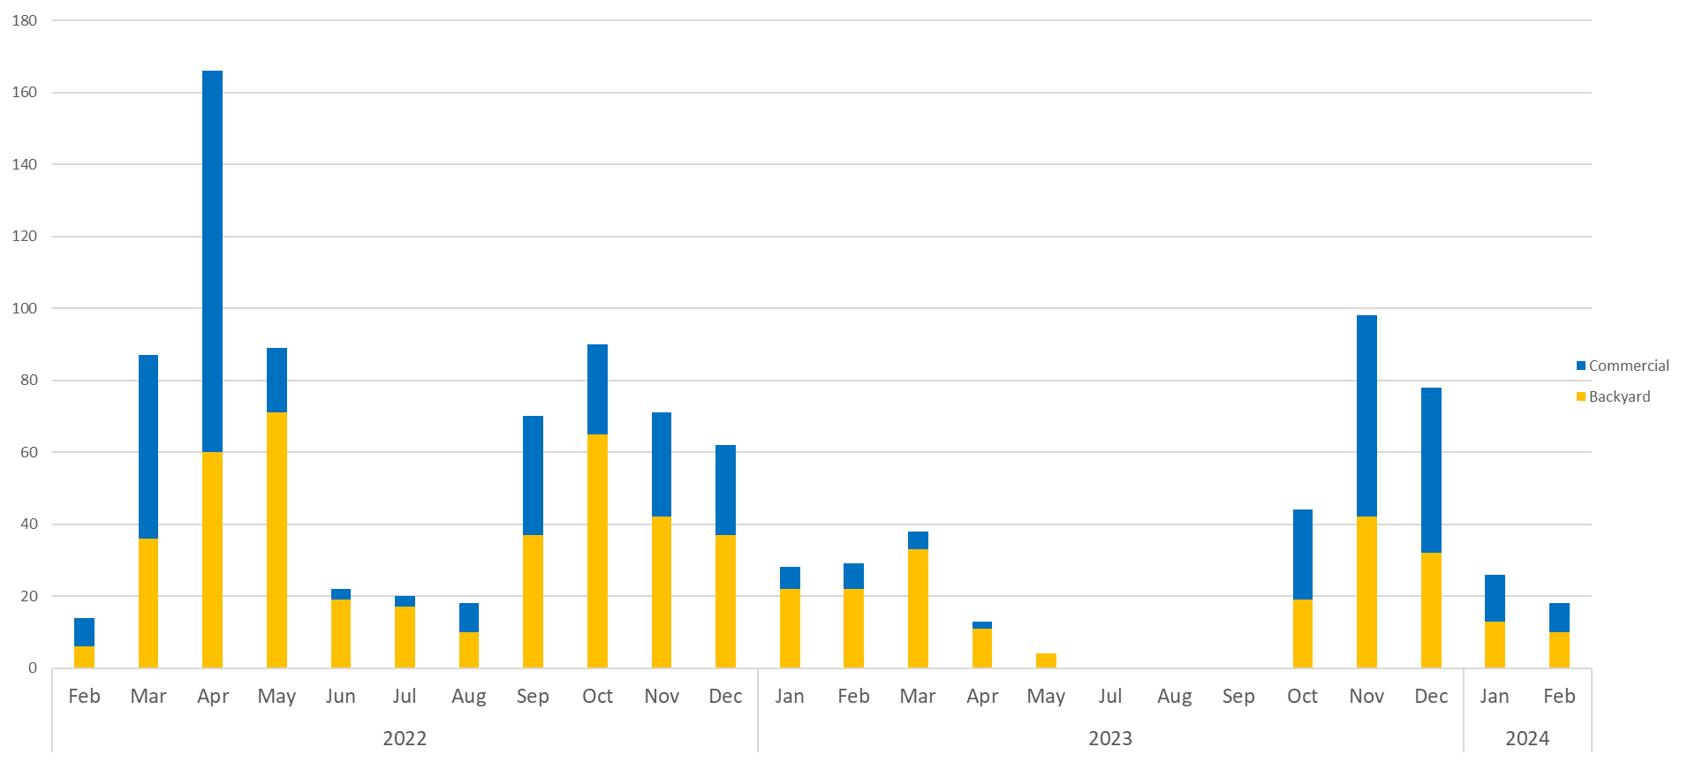
Détections nationales de H5N1 aux États-Unis au fil du temps
Notes:
Voici un graphique du nombre de détections de l'IAHP aux États-Unis au fil du temps. Tout comme nous, ils ont connu une forte augmentation du nombre de cas à la fin de l'année 2023 et continuent d'enregistrer des cas (3 nouveaux cas de volailles de basse-cour ont été signalés hier).

Slide 5
États-Unis - Détections d'oiseaux domestiques atteints d'IAHP 30 derniers jours
16 États ont connu des épidémies au cours des 30 derniers jours
23 troupeaux
7 commerciaux
16 cour de récréation
Notes:
Le nombre de cas a augmenté lentement et régulièrement au cours du mois dernier.
La situation est relativement calme car la migration de printemps n'a pas encore eu d'impact important. Les cas en cours montrent que le virus est présent dans tout le pays, dans toutes les voies de migration.

Slide 6
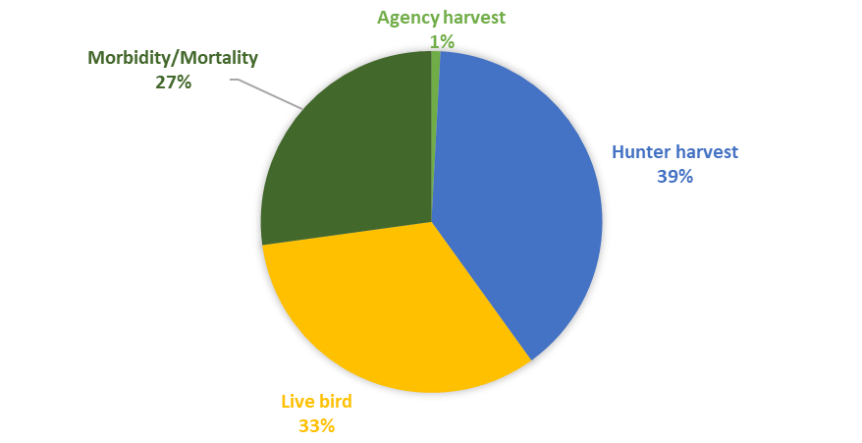
Détections d'oiseaux sauvages aux États-Unis 29 janvier - 23 février 2024
Notes:
Il s'agit d'une image de l'USDA concernant les détections d'oiseaux sauvages au cours des 30 derniers jours environ. Elle montre à nouveau que le virus est présent dans toutes les voies de migration.
Les détections proviennent de plusieurs sources d'échantillonnage - morbidité/mortalité, prélèvement par les chasseurs et échantillonnage d'oiseaux vivants.

Slide 7
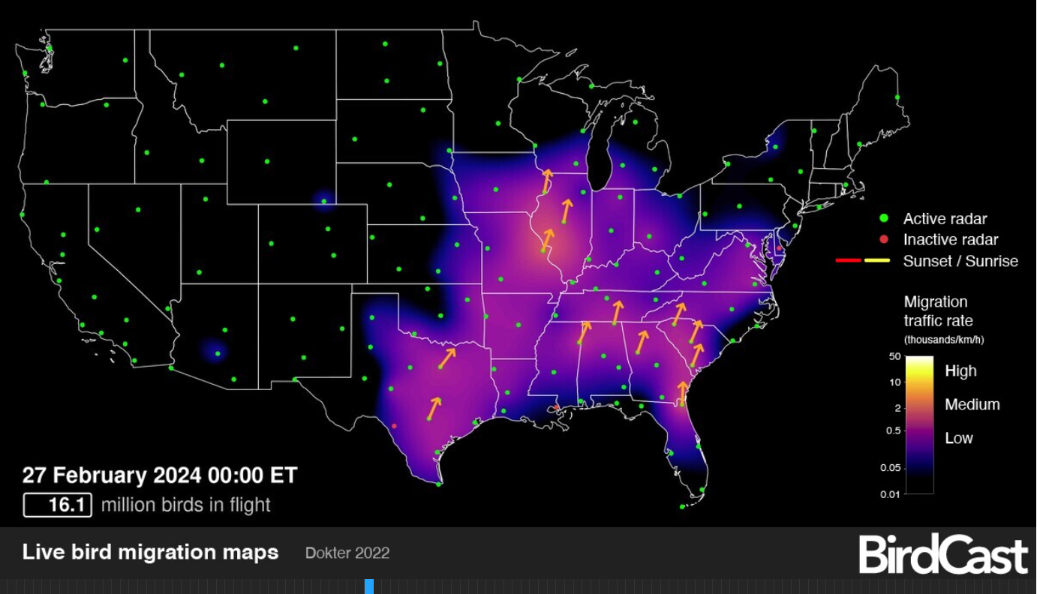
Migration des oiseaux sauvages
Notes:
Le nombre d'oiseaux en vol de nuit est actuellement faible, mais la migration de printemps devrait devenir plus visible au cours des prochaines semaines.

Slide 8
La vaccination en France
Programme de vaccination à grande échelle des canards en 2023
64 millions d'oiseaux à vacciner deux fois
12 millions d'oiseaux vaccinés d'ici au 8 janvier 2024
Les médias indiquent qu'une troisième dose est administrée aux oiseaux à foie gras.
Deux poulaillers vaccinés d'une même exploitation atteints d'IAHP au début de l'année 2024
Efficacité des vaccins ? Ou réduction de la pression infectieuse ?
Baisse spectaculaire du nombre de cas en France à l'automne 2023
Question : Quelqu'un a-t-il des nouvelles de cette situation ?
Notes:
La dernière fois, nous avions parlé de la vaccination des canards en France.
La France a mis en œuvre un programme de vaccination à grande échelle pour les canards en 2023. Le plan de vaccination prévoyait que 64 millions de canards soient vaccinés deux fois, mais les médias ont rapporté qu'en s'adaptant aux résultats observés, les oiseaux à foie gras ont reçu une dose de 3rd . 12 millions d'oiseaux avaient été vaccinés au 8 janvier^{th} , 2024, ce qui est beaucoup moins que prévu.
Malgré une infrastructure incroyable en France pour entreprendre cet effort, ils n'ont pas été en mesure d'atteindre leurs objectifs.
Au début de l'année 2024, l'IAHP a été détectée dans deux poulaillers vaccinés d'une même exploitation, qui ont fait l'objet d'un dépeuplement et d'autres mesures de contrôle. Cette situation n'est pas surprenante, car le vaccin n'était pas censé fournir une immunité stérile.
L'analyse épidémiologique des exploitations touchées étant toujours en cours, nous n'en savons pas plus pour l'instant.
Le nombre d'oiseaux domestiques et sauvages a considérablement diminué en France à l'automne 2023 par rapport aux années précédentes. Nous ne pouvons donc pas savoir si le faible nombre de cas est dû à une diminution de la pression d'infection ou à l'efficacité du vaccin.

Slide 9
Cas humains de H5N1 du clade 2.3.2.1c au Cambodge
Connaissances, attitudes et pratiques liées à la grippe aviaire (H5N1) après l'apparition de l'épidémie dans les zones rurales du Cambodge | medRxiv
Augmentation du nombre de cas au cours des dernières semaines
11 cas au cours des 12 derniers mois
Jusqu'à présent, les personnes génotypées ont été le Clade 2.3.2.1c.
Tous les cas ont été en contact direct avec des volailles
Aucune indication de transmission interhumaine
Notes:
L'augmentation des cas humains de H5N1 2.3.2.1c au cours des dernières semaines au Cambodge doit être surveillée.
Onze cas humains ont été recensés au cours des 12 derniers mois, tous appartenant au clade 2.3.2.1c jusqu'à présent (les deux derniers n'ont pas encore été génotypés). Tous les cas ont été en contact direct et étroit avec des volailles.
L'exposition à la volaille est beaucoup plus courante dans la culture cambodgienne et probablement dans une grande partie de l'Asie du Sud-Est que ce qui se passe au Canada. ~Environ 23 % des personnes interrogées dans les zones rurales du Cambodge ont déclaré avoir préparé de la nourriture pour leur famille avec des volailles malades ou mortes. D'autres réponses incluent le fait de donner les carcasses au voisin, de les vendre, de les jeter dans l'eau ou de les donner à d'autres animaux.

Slide 10
Autres IAHP à surveiller
Le virus H5N5 en Europe du Nord a changé de répartition
Augmentation du nombre de détections du virus H5N6 en Asie
En Corée du Sud notamment, 38 cas ont été recensés depuis octobre 2023.
1 cas d'infection mixte par le H5N1 et le H5N6 dans un élevage de canards
Le Japon signale la présence du virus H5N6 pour la première fois depuis 6 ans
Notes:
En Corée du Sud, et plus récemment au Japon, la détection du H5N6 a augmenté. Étant donné que ces pays se trouvent le long de la voie de migration Asie orientale-Australasie, qui chevauche la voie de migration Pacifique dans l'Arctique, il existe une possibilité d'introduction intercontinentale du H5N6, mais l'avenir nous dira si cette introduction est significative.
La carte de droite montre l'évolution de la localisation du virus H5N5 en Europe du Nord. Les étoiles bleu foncé représentent les détections de H5N5 jusqu'à la mi-janvier.
Les années précédentes, le virus H5N5 n'était apparu en grande partie qu'en Norvège. Il s'est maintenant propagé vers l'ouest, au Royaume-Uni et en Islande, vers l'est, en Suède et en Finlande, et vers le sud, en Allemagne. Certains de ces cas ne sont pas représentés sur la carte car ils sont très récents.
Le virus H5N5 en Europe n'a pas provoqué d'épidémies dans les exploitations agricoles, il s'agit uniquement d'oiseaux sauvages, mais ces derniers se trouvent sur la voie de migration des oiseaux de mer et des virus H5N5 entièrement eurasiens ont été identifiés au Canada atlantique chez des oiseaux sauvages, là encore sans qu'il y ait eu d'introductions domestiques.

Slide 11
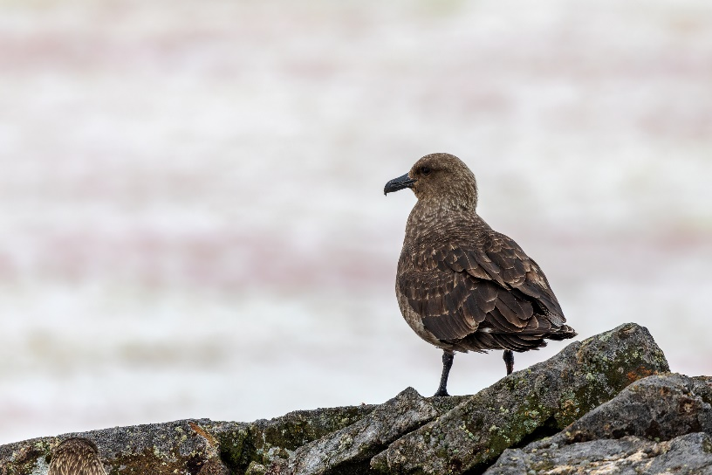
Des scientifiques du Centre de biologie moléculaire Severo Ochoa du CSIC confirment la présence du virus de la grippe aviaire hautement pathogène pour la première fois dans l'Antarctique | Conseil national de la recherche espagnol (CSIC)
L'influenza aviaire hautement pathogène a été détectée dans deux échantillons de skuas morts
Trouvé par des scientifiques argentins près de la base antarctique argentine Primavera
Notes:
Le virus H5N1 a atteint la partie continentale de l'Antarctique. Il a été découvert sur deux cadavres de skuas à la base antarctique de Primavera (le marqueur bleu sur la carte), pas très loin de la pointe de l'Amérique du Sud et des détections précédentes dans les îles subantarctiques.

Slide 12
Résultats scientifiques
Protection conférée par un vaccin ADN H5 contre l'influenza aviaire hautement pathogène chez les poulets : L'effet des calendriers de vaccination - ScienceDirect
Changements récents dans les schémas d'infection des mammifères par le virus de la grippe aviaire hautement pathogène A(H5N1) dans le monde - Volume 30, Numéro 3-Mars 2024 - Revue Emerging Infectious Diseases - CDC
Examen systématique du virus de l'influenza dans les milieux aquatiques chez l'homme, la volaille et les oiseaux sauvages - ScienceDirect
L'abattage au Royaume-Uni : Une enquête auprès des petits éleveurs de volailles et leur compréhension des directives gouvernementales sur l'influenza aviaire hautement pathogène (IAHP) - ScienceDirect
Connaissance et expérience des vétérinaires en matière d'influenza aviaire et perspectives sur les mesures de contrôle au Royaume-Uni - PubMed (nih.gov)
Séquençage génomique ciblé des virus de la grippe aviaire dans les sédiments de zones humides provenant d'habitats d'oiseaux sauvages | Applied and Environmental Microbiology (asm.org)
La synchronisation de la migration des oiseaux avec la dispersion mondiale de la grippe aviaire révèle des ordres d'oiseaux exposés | Nature Communications
Notes:
Quelques articles pertinents susceptibles d'intéresser les lecteurs.

Slide 13
Enquête sur les groupes du réseau
Les rapports trimestriels de la CEZD sont-ils utiles ?
Y a-t-il quelque chose que nous pourrions améliorer ?
Y a-t-il des choses que nous devrions cesser de faire ?
Notes:
Nous demandons à tous les groupes de notre réseau de nous indiquer si ce qui est fait pour le réseau apporte une valeur ajoutée. Il s'agit donc d'une enquête de type "pouce en l'air" ou "pouce en bas".
Si vous avez des commentaires sur ce que nous pourrions améliorer ou sur ce que nous devrions cesser de faire, nous vous en serions reconnaissants - maintenant ou plus tard. Compte tenu de nos ressources limitées, nous ne voulons pas consacrer d'efforts à des choses qui n'ont pas de valeur.

